Slide 1
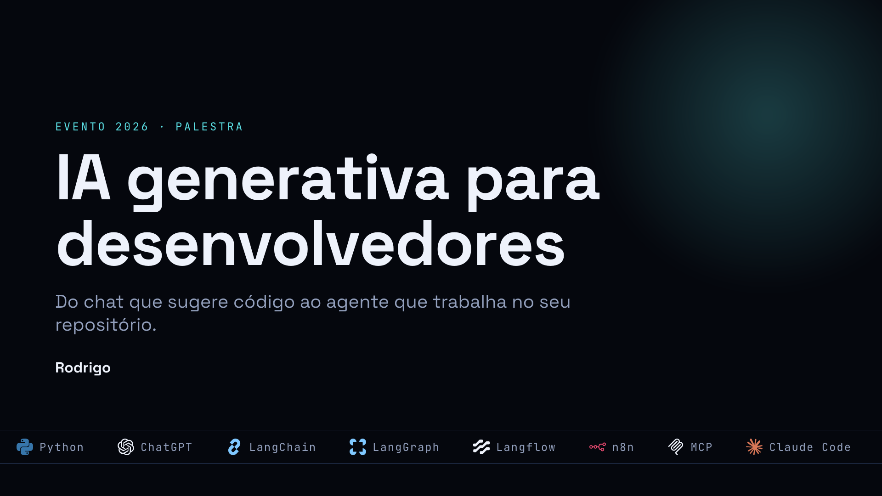
Notes:
IA generativa para desenvolvedores
Apresente o tema em uma frase: "hoje vamos ver como a IA saiu do chat e foi parar dentro do terminal, e como usar isso bem".

Slide 2
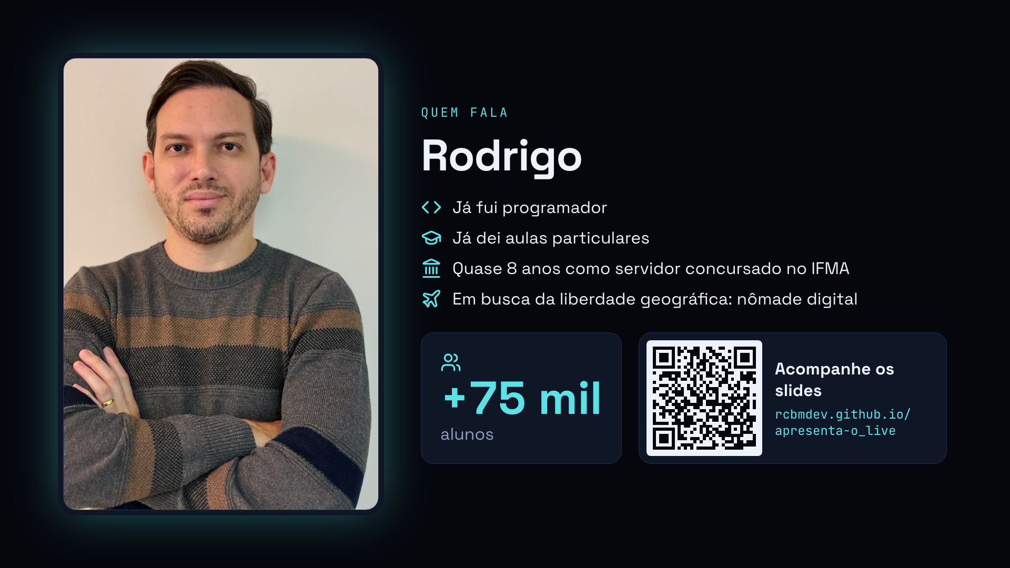
Notes:
Quem fala com vocês
Apresente-se em 30 segundos: programador, professor particular, quase 8 anos no IFMA e hoje mais de 75 mil alunos. Fale da busca pela liberdade geográfica. Mostre o QR code: quem quiser acompanha os slides no celular.
https://rcbmdev.github.io/apresenta-o_live/

Slide 3
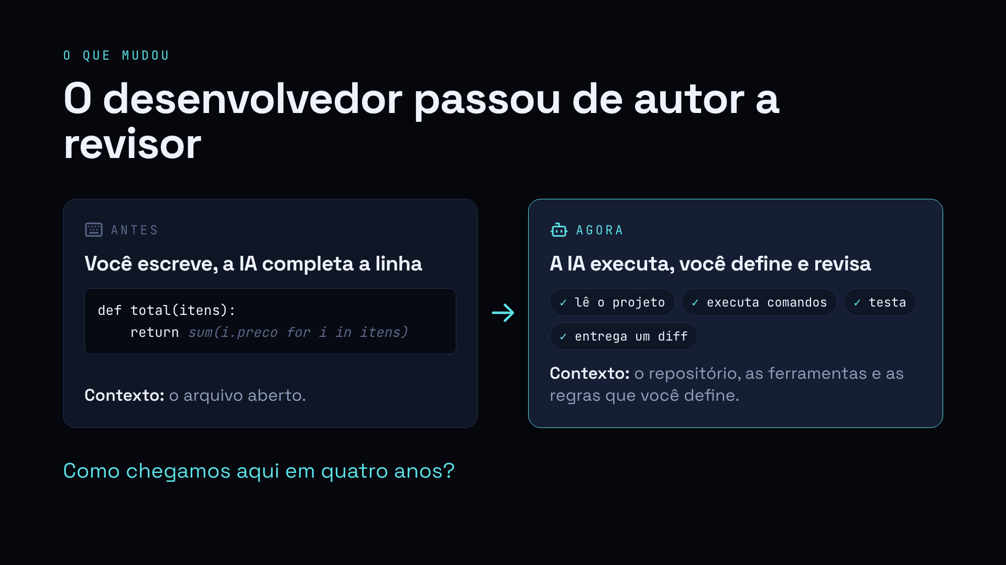
Notes:
O desenvolvedor passou de autor a revisor
Pergunte à plateia: "quem aqui já deixou um agente rodar um comando no seu terminal?". Use a resposta para calibrar o resto.

Slide 4
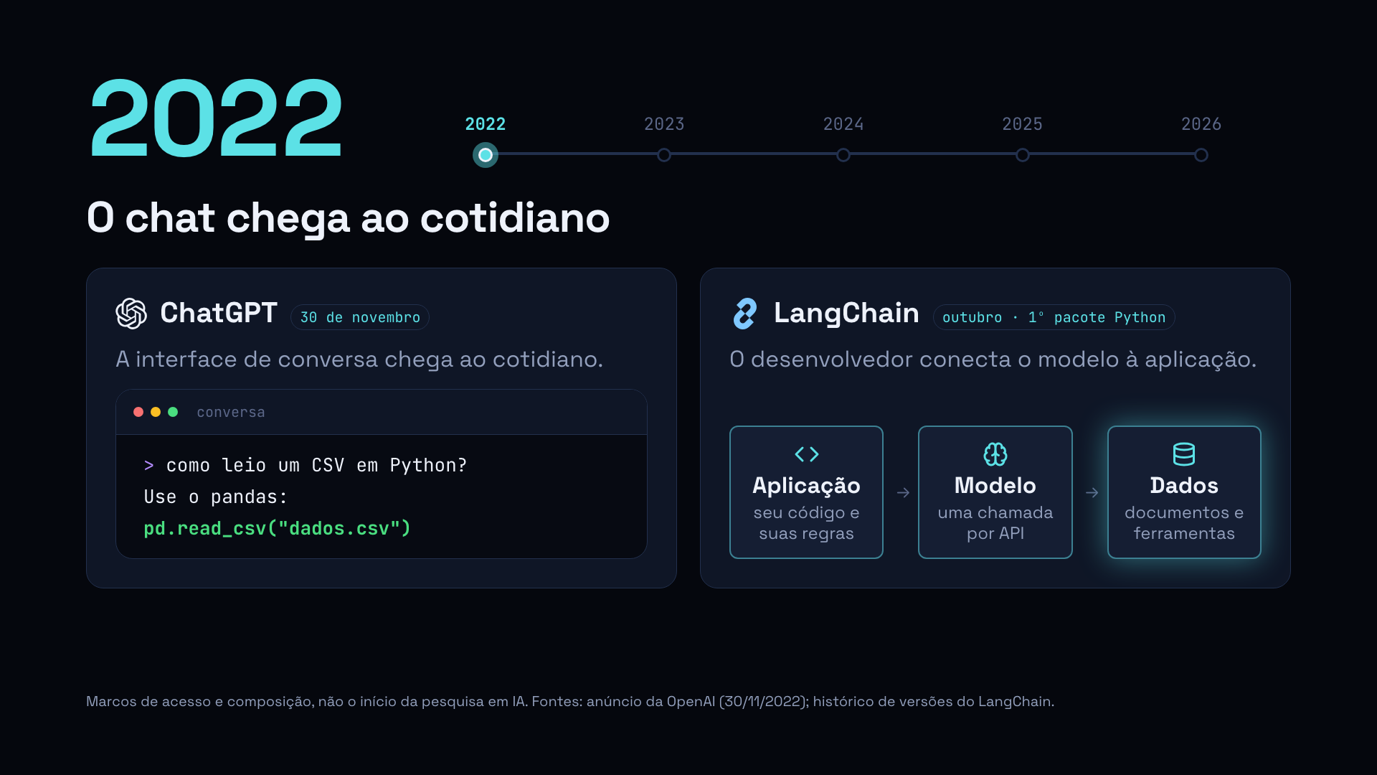
Notes:
2022: o chat chega ao cotidiano
Ritmo rápido, cerca de 2 minutos por ano. A ideia que atravessa os cinco slides: a cada ano, o modelo ganha mais ação e o desenvolvedor ganha mais responsabilidade de definir limites.

Slide 5
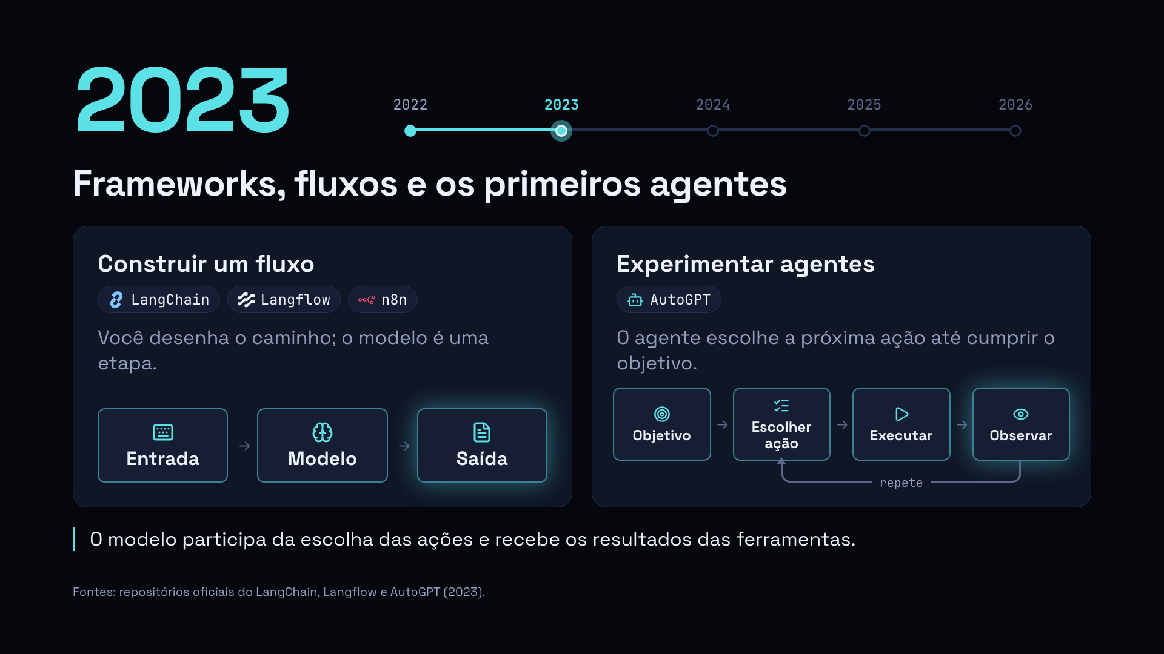
Notes:
2023: frameworks, fluxos e os primeiros agentes
O salto de 2023: o modelo deixa de só responder e passa a escolher a próxima ação. Os agentes da época eram instáveis, mas a ideia ficou.

Slide 6
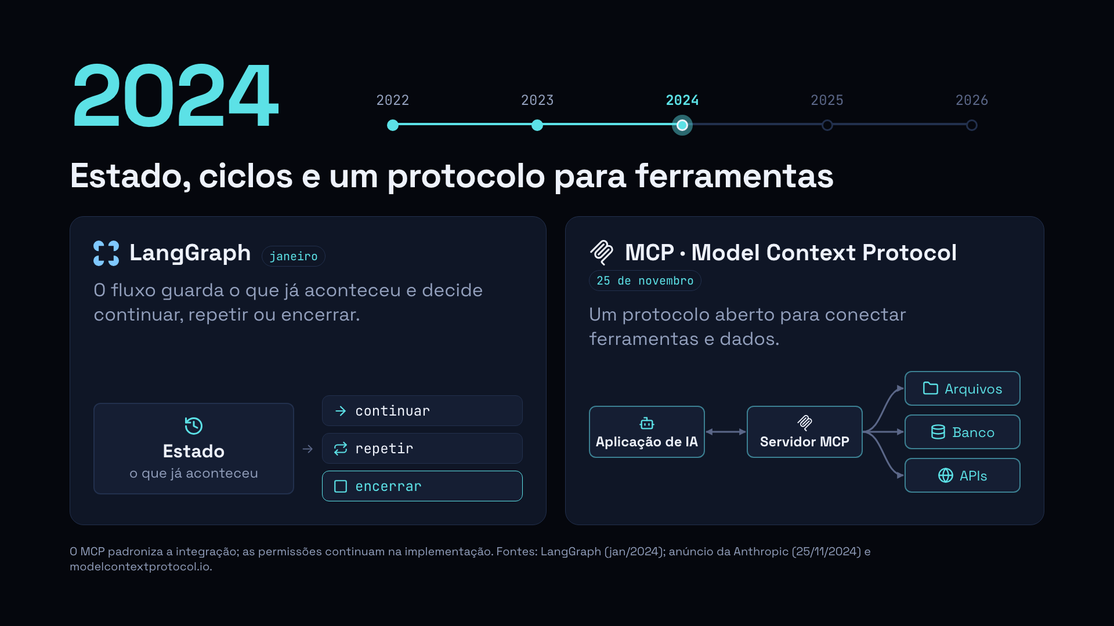
Notes:
2024: estado, ciclos e um protocolo para ferramentas
Enfatize o MCP: ele volta no slide 13. Antes, cada integração era escrita à mão para cada aplicação; com o MCP, um servidor serve a qualquer cliente compatível.

Slide 7
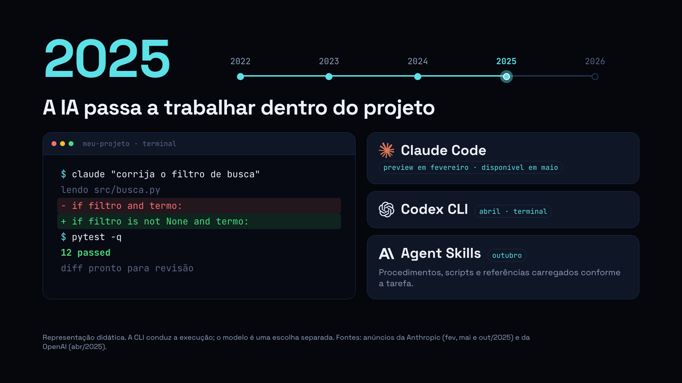
Notes:
2025: a IA passa a trabalhar dentro do projeto
O agente lê o arquivo, propõe o diff, roda os testes e para para revisão. É isso que muda o papel do desenvolvedor do slide 3.

Slide 8
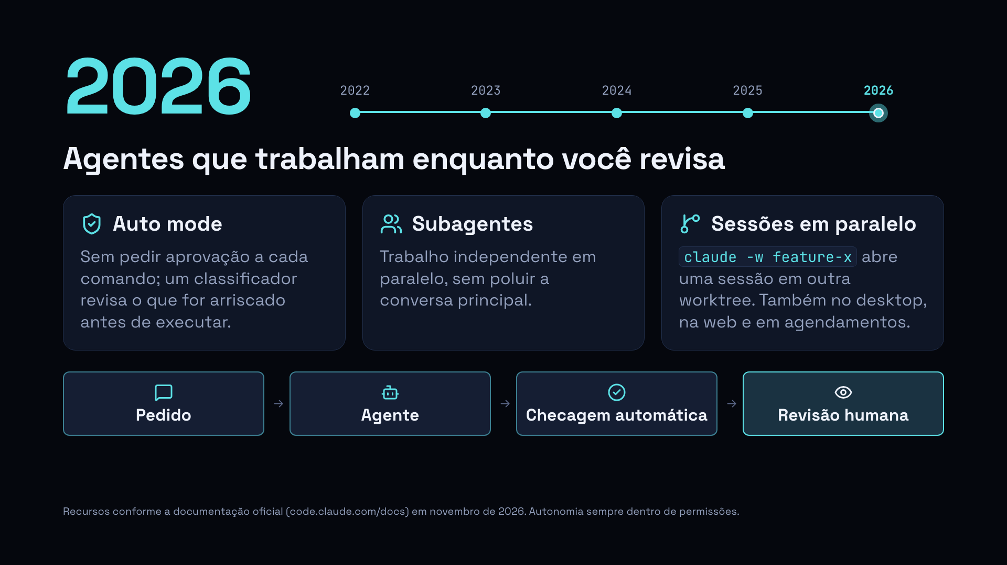
Notes:
2026: agentes que trabalham enquanto você revisa
Feche a linha do tempo: o agente ficou mais autônomo, e por isso a revisão humana e as checagens automáticas ficaram mais importantes, não menos.

Slide 9
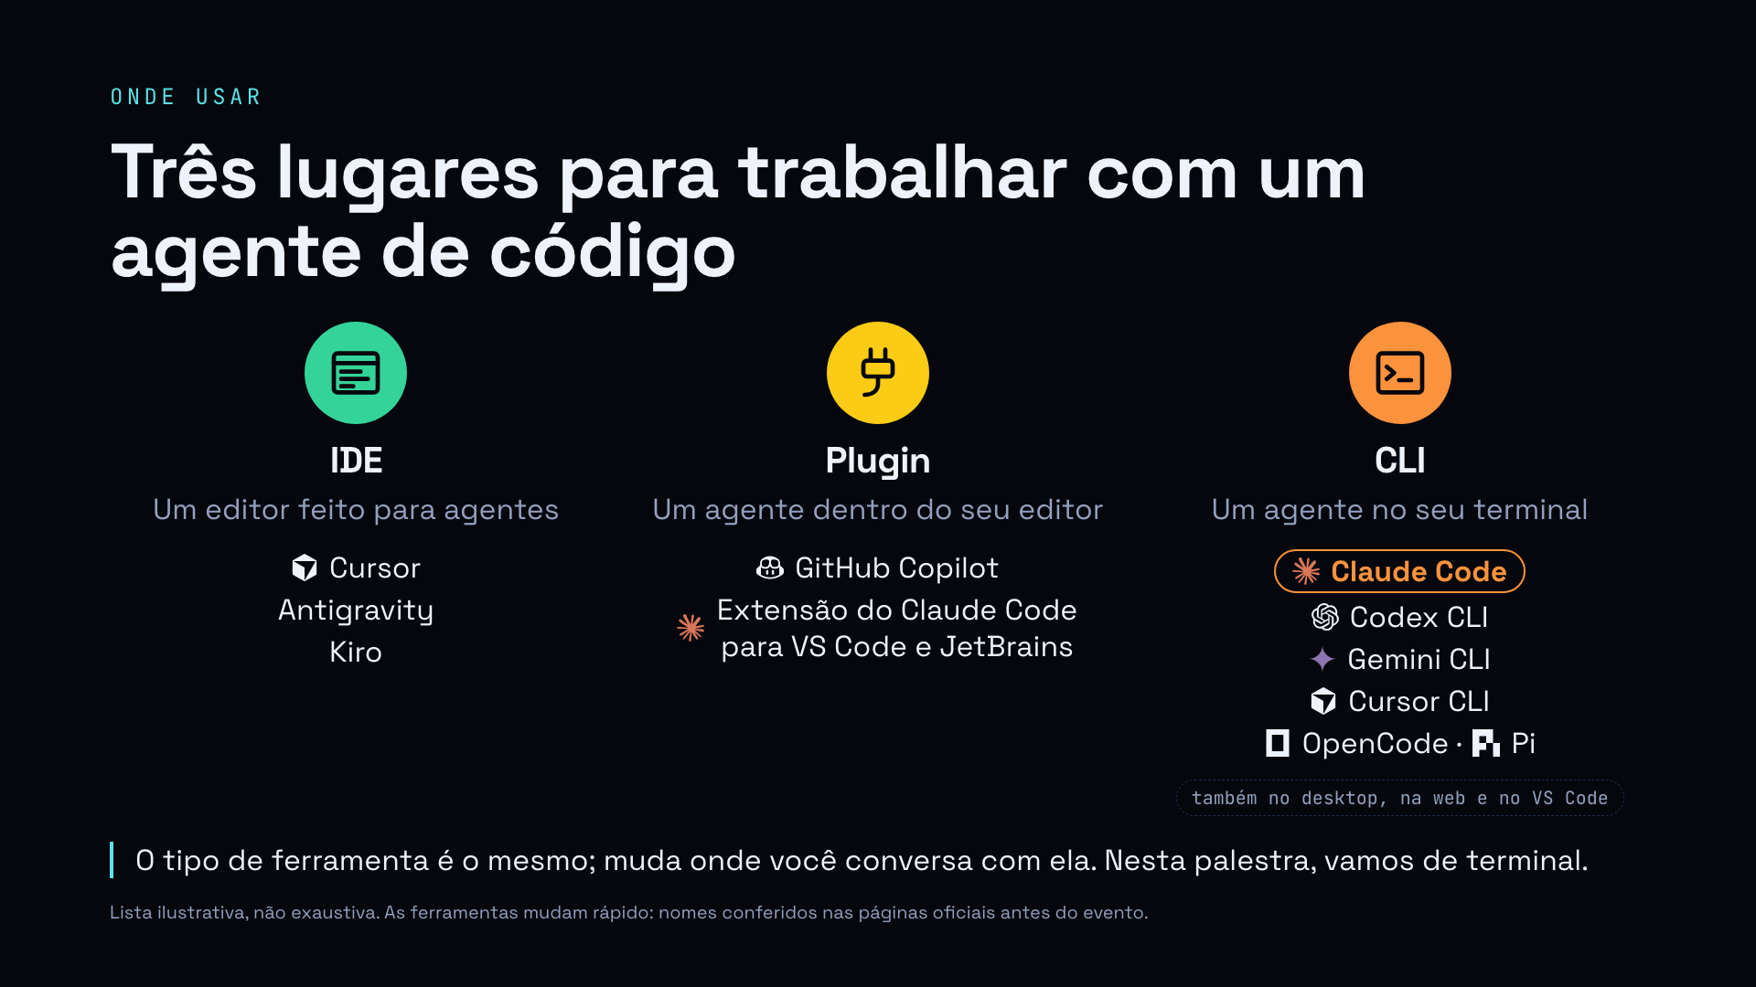
Notes:
Três lugares para trabalhar com um agente de código
Pergunte quem usa cada um dos três. Os conceitos da palestra (contexto, checagem e limites) valem para todos; daqui em diante, o exemplo é o Claude Code no terminal.

Slide 10
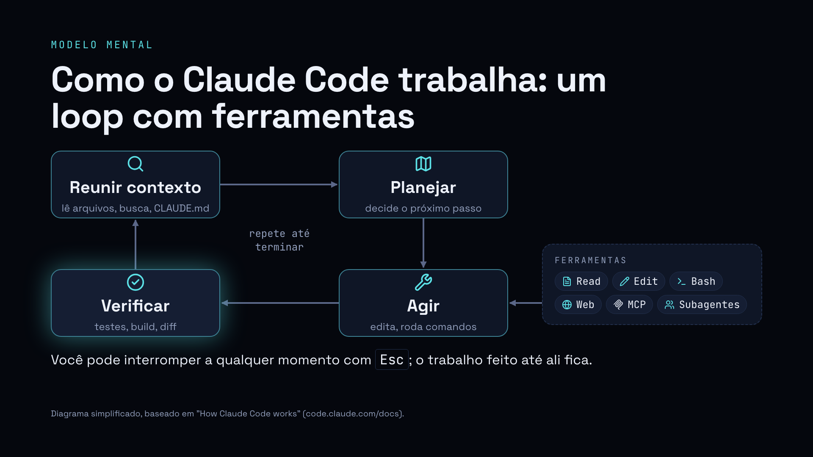
Notes:
Como o Claude Code trabalha: um loop com ferramentas
Este é o modelo mental da palestra. Volte a ele no slide 13: o contexto alimenta "Reunir contexto".

Slide 11
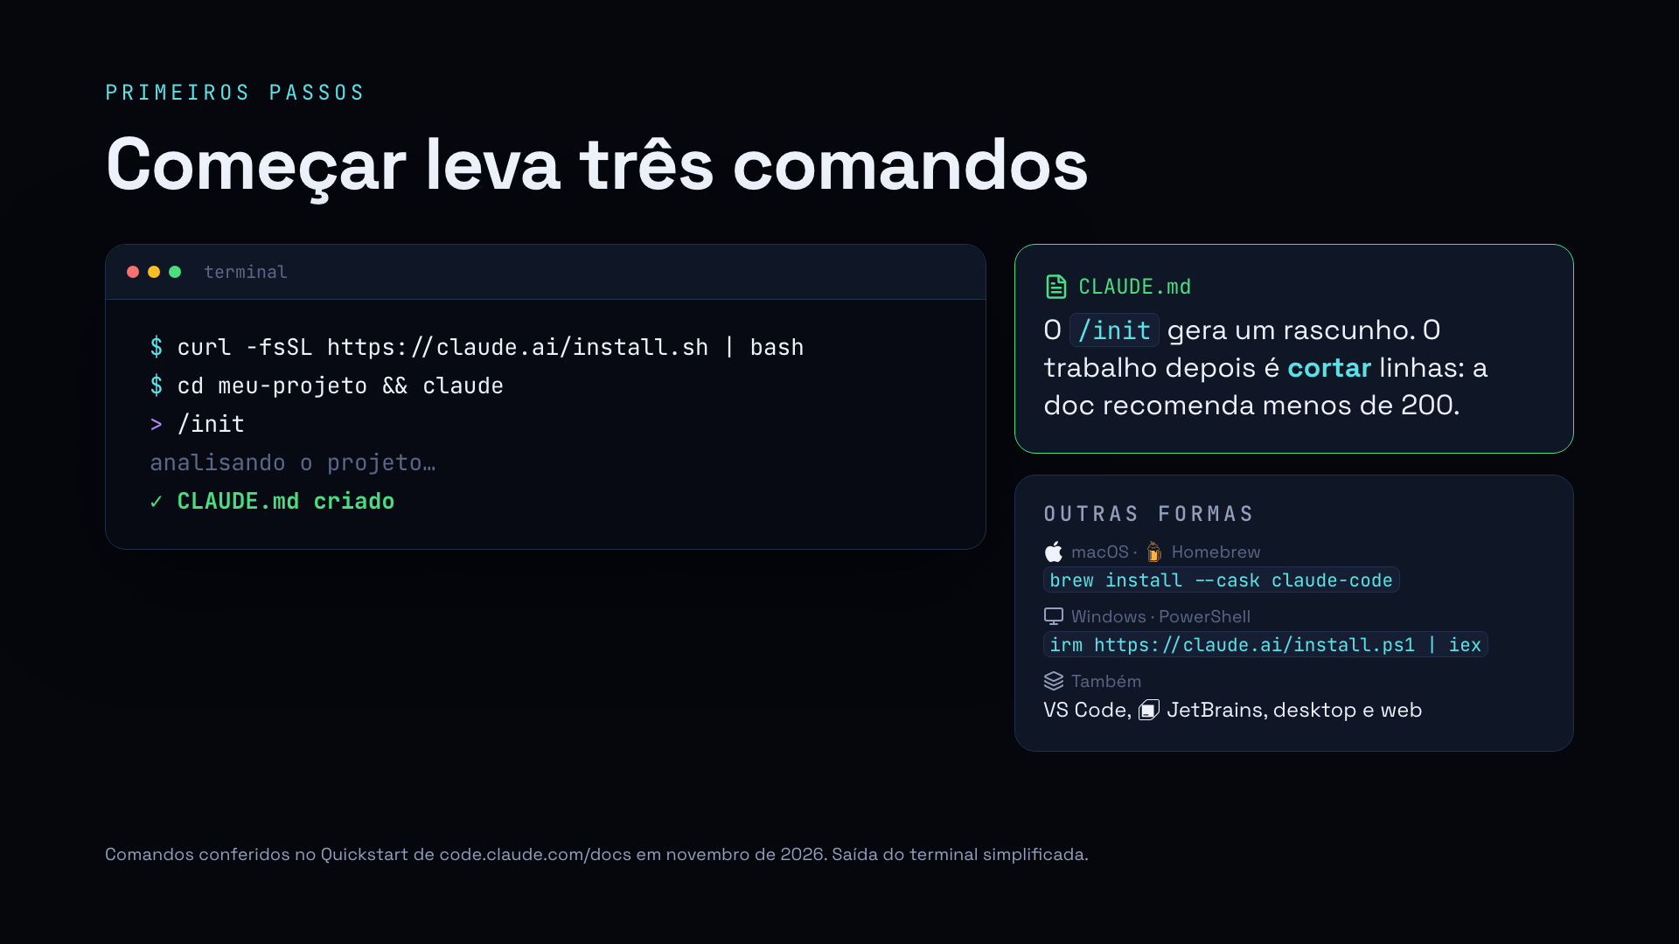
Notes:
Começar leva três comandos
Se houver tempo e internet, faça a demo ao vivo do /init num repositório pequeno. Tenha o screenshot de backup.

Slide 12
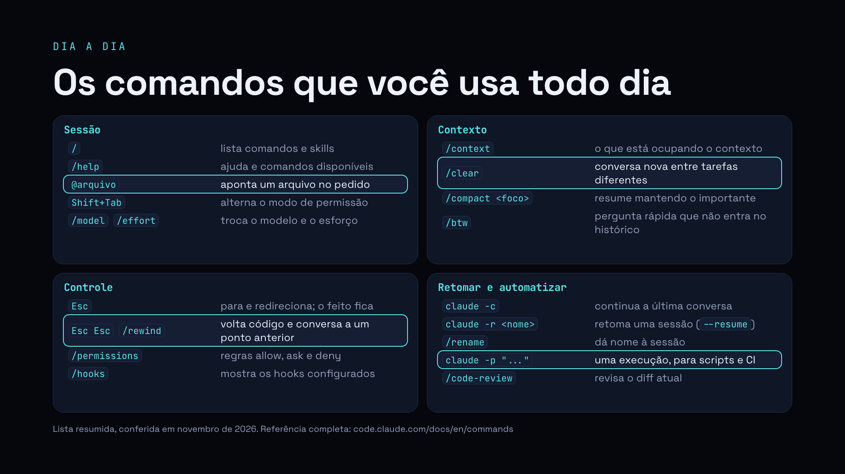
Notes:
Os comandos que você usa todo dia
Não leia todos. Clique em cada aba e destaque um por aba: @arquivo, /clear, Esc Esc, claude -p.

Slide 13
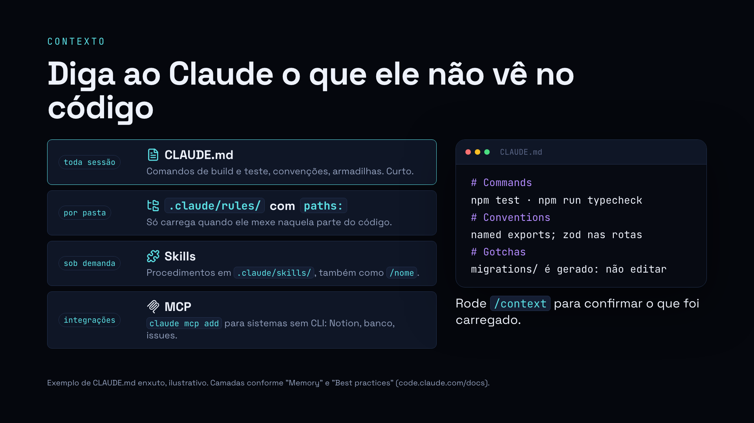
Notes:
Diga ao Claude o que ele não vê no código
O CLAUDE.md é lido em toda sessão, então cada linha custa atenção. Só o que o modelo não descobre lendo o código. Lembre do MCP do slide de 2024: é aqui que ele entra.

